Slide 1

“PROYECTO DE INVERSION PARA LA COMERCIALIZACION DEL CAFÉ ZARUMEÑO EN FUNDITAS AUTOFILTRANTES EN LA CIUDAD DE GUAYAQUIL”
ZARUCAFE

Slide 2
INTRODUCCION
Oportunidad del negocio.
Innovador en el país.
Múltiples beneficios para la salud.
Existe una alta demanda de café.
Facilidad de prepararlo.

Slide 3
OBJETIVOS GENERALES
Obtener retornos positivos de la inversión.
Ofrecer un producto de alta calidad de acuerdo a las estrictas normas de calidad existentes .
Generar nuevas fuentes de empleo para el país.
Realizar un estudio para saber cuan satisfactorio es la entrada de un nuevo producto e innovadora presentación de café zarumeño.

Slide 4
OBJETIVOS ESPECIFICOS
Ofrecer un productor innovador en la industria cafetera a un precio asequible.
Aumentar la demanda anual del producto a través de las estrategias de marketing.
Desarrollar procesos de acuerdo a las normas de calidad establecidas.
Contratar personal idóneo y calificado que contribuyan al crecimiento del negocio.
Facilitar la vida a los consumidores de café al ahorrar tiempo en su preparación.

Slide 5

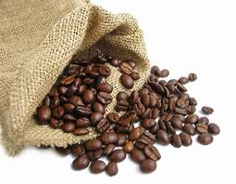
PRODUCTO
Zarucafé es café zarumeño orgánico, el cual es tostado y molido para venderlo en bolsitas autofiltrantes.
La caja de Zarucafé contendrá 15 sobres para ser utilizadas las bolsitas de café a cualquier hora del día. Es importante recalcar que la caja debe permanecer cerrada para evitar que el aroma de café se disipe en el aire.

Slide 6
PRODUCTO
MODO DE PREPARACION
Su modo de preparación es fácil y rápido: Se debe poner una bolsita de café en agua caliente y dejarla reposar en el agua caliente por 2 minutos para obtener un café exquisito con sabor y aroma incomparables.
NATURALEZA
Crear una empresa que ofrezca un producto nuevo en el mercado guayaquileño.
Aprovechar la producción del café arábigo ya que es el tipo de café que consideraremos para la comercialización de este nuevo producto ubicado en la provincia del Oro, Manabí y Loja.

Slide 7
BENEFICIOS DEL PRODUCTO
Puede reducir el riesgo a desarrollar diabetes
Reduce el riesgo de sufrir la enfermedad de Parkinson
Ayuda a previene la formación de cálculos
Evita coágulos sanguíneos, da energía y aumenta la actividad mental
Puede reducir algunos dolores de cabeza
Puede ayudar a proteger el hígado de los daños ocasionados por el consumo del alcohol
Mejora ciertas alergias y el asma

Slide 8
ESTUDIO DE MERCADO
ANÁLISIS DE LA OFERTA: COMPETENCIA:
Café filtrado al instante ´´Café Alto Cayetano´´
Café de Loja

Slide 9
ESTUDIO DE MERCADO
ANALISIS DE LA DEMANDA:
Potenciales clientes
Decisión de compra
Serán aquellas personas de 20 años en adelante, es decir a los jóvenes, adultos y adultos mayores.
Nuestros clientes conocerán los aportes nutritivos .
Lo pueden consumir en el momento que ellos deseen.

Slide 10
ESTUDIO DE MERCADO
ANALISIS DE LA DEMANDA:
Estimación por rango de edades
RANGO DE EDAD | FRECUENCIA | PORCENTAJE | ESTIMACION
De 20 - 24 anos | 207.871 | 15% | 30.589
De 25 - 29 anos | 170.284 | 12% | 20.527
De 30 - 34 anos | 158.010 | 11% | 17.674
De 35 en adelante | 876.468 | 62% | 543.804
TOTAL |  |  | 612.594

Slide 11
ESTUDIO DE MERCADO
ANALISIS DE LA DEMANDA:
MERCADO POTENCIAL
Demanda Total
Mercado objetivo
612594 personas
Sabemos que el 83% que equivale a 508453 personas consumen café.
El 35.8% de los encuestados que equivale a 182026 personas toman café diariamente
El 58% de los encuestados conocen del café orgánico nos da un total de 105575
El 59% de los encuestados que conocen el café zarumeño equivale a 62289.
El 17.3% de los encuestados prefieren consumir nuestro producto en los lugares de trabajo y reuniones.
Es por esto que nuestro mercado potencial sería de 10776 personas.

Slide 12
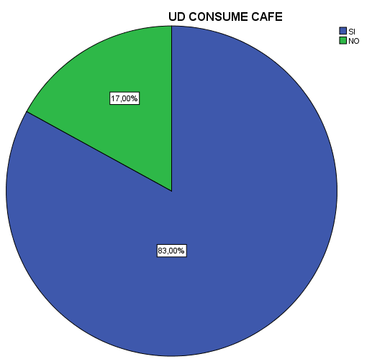
ANALISIS DE RESULTADOS
CONSUMO DEL CAFE
El 83% de los guayaquileños encuestados consumen café, mientras que un 17% de los encuestados no toma café.

Slide 13
ANALISIS DE RESULTADOS
FRECUENCIA DEL CONSUMO DE CAFE
Los resultados de la encuesta nos muestran que el 35,75% de los encuestados toma café diariamente.

Slide 14
ANALISIS DE RESULTADOS
HA ESCUCHADO DEL CAFÉ ORGANICO
Los resultados de la encuesta nos muestran que el 58% de los encuestados ha escuchado del café orgánico.

Slide 15
ANALISIS DE RESULTADOS
HA ESCUCHADO DEL CAFÉ ZARUMEÑO
El 17.3% de los encuestados prefieren consumir nuestro producto en los lugares de trabajo y reuniones.

Slide 16
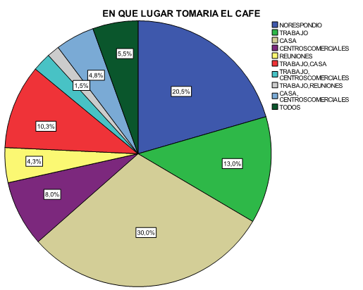
¿En que lugar tomaría el café en bolsitas autofiltrantes?
ANALISIS DE RESULTADOS
Los resultados de la encuesta muestran que el 78,25% de los encuestados si les gustaría que exista el café zarumeño en una nueva presentación que son las bolsitas autofiltrantes.

Slide 17
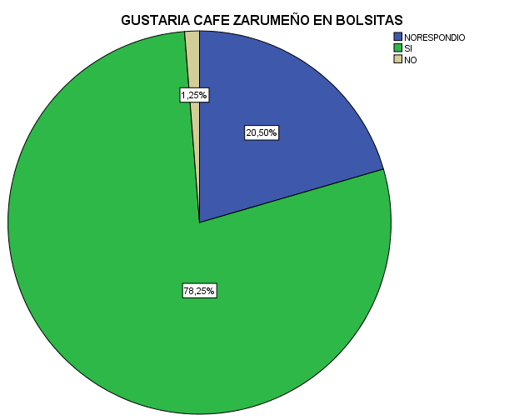
ANALISIS DE RESULTADOS
¿Le gustaría que al café zarumeño lo pueda consumir en una nueva presentación que son las bolsitas autofiltrantes? (Parecidas al té).
Los resultados de la encuesta muestran que el 78,25% de los encuestados si les gustaría que exista el café zarumeño en una nueva presentación que son las bolsitas autofiltrantes.

Slide 18
ESTUDIO DE MERCADO
ANALISIS DE LA DEMANDA:
Demanda potencial = ((1-0.65)*10776)=3772 personas
Castigando nuestra demanda en un 65% y considerando que nuestra demanda anual crecerá en un 4%.
DEMANDA POTENCIAL
AÑO | MERCADO OBJETIVO | DEMANDA MENSUAL POR CAJAS | DEMANDA ANUAL
2012 | 10776 | 3772 | 45259
2013 | 11207 | 3922 | 47070
2014 | 11655 | 4079 | 48952
2015 | 12122 | 4243 | 50910
2016 | 12606 | 4412 | 52947

Slide 19
ANALISIS DE PRECIOS
ESQUEMA DE FIJACIÓN DE PRECIOS
CLIENTES
VALOR
PRECIO
COSTO
PRODUCTO
Precios Referenciales
Competidores | Precios por cajas
Café Alto Cayetano | $2,76
Café Lojano | $2,77
Café Lojano Descafeinado | $3,77
Precio: $2.66
Contenido: 15 sobres.
El precio depende de los costos de producción y adicional un margen de ganancia del 75%.

Slide 20


COMERCIALIZACION DEL PRODUCTO
CANAL DE DISTRIBUCIÓN
FABRICANTE
ZARUCAFE
CONSUMIDOR
CLIENTES
MINORISTAS
SUPERMERCADOS Y ESTAC. DE SERVICIO

Slide 21
COMERCIALIZACION DEL PRODUCTO
Promoción y comunicación
Si compra dos cajas de café se llevaran gratis una tazita para preparar su café esto se llevara a cabo en épocas especiales como Navidad.
Contaremos con impulsadoras que harán degustar el café, ubicaremos stands en supermercados de Guayaquil como Mi Comisariato, y Supermaxi.
La publicidad se realizará por medio de afiches, prensa escrita y carteles ubicados en los principales puntos de venta.
Además haremos publicidad mediante las redes sociales.

Slide 22
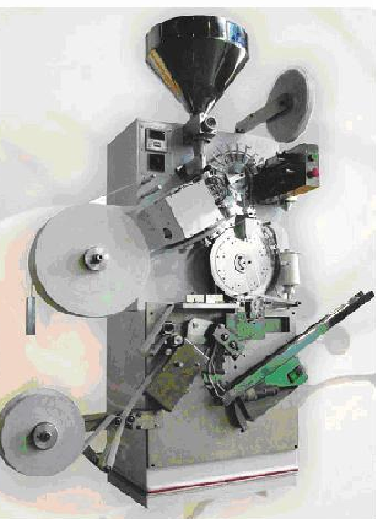
ESTUDIO TECNICO O DE INGENIERIA
MARCA | SAMECK
MODELO | 2C – BETA CV
CAPACIDAD | 70 – 90 fundas/minuto - Entre 8 y 10com cúbicos
POTENCIA | 2.5 kw. Tres Fases 220v 60 HZ.
DIMENSIONES DE FUNDAS | 28 x 24 mm
CONSUMO DE AIRE | 2CFM A 80 psi
DIMENSIONES DE EMPACADORA | Largo 950 mm Ancho 1800 mm Alto 2000 mm

Slide 23
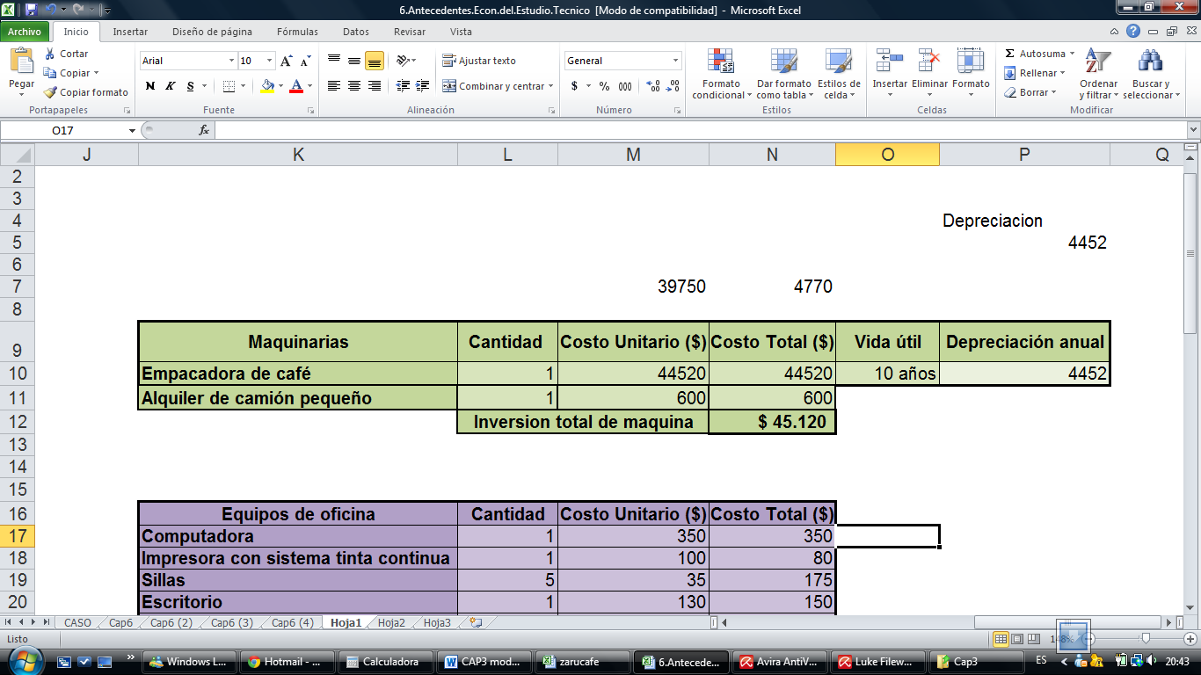
ESTUDIO TECNICO O DE INGENIERIA
Balance de maquinaria
Balance de Equipos de Oficina
Equipos de oficina | Cantidad | Costo Unitario ($) | Costo Total ($)
Computadora | 3 | 350 | 1050
Impresora con sistema tinta continua | 1 | 100 | 100
Sillas | 4 | 35 | 140
Escritorio | 4 | 130 | 520
Aire acondicionado | 1 | 300 | 300
Teléfono | 1 | 20 | 20
TOTAL |  | $ 935,00 | $ 2.130,00

Slide 24
ESTUDIO TECNICO O DE INGENIERIA
Utensilios de Operación
Utensilios de Operación | Cantidad | Costo Unitario ($) | Costo Total ($)
Mesas | 3 | 20 | 60
Sillas Plásticas | 4 | 10 | 40
Tacho Grande | 5 | 18 | 90
Escoba | 2 | 3 | 6
Focos | 8 | 1,5 | 12
TOTAL |  | 52,5 | 208

Slide 25
ESTUDIO TECNICO O DE INGENIERIA
Balance de Personal Técnico
Cargo del personal | Sueldo Mensual | Remuneración Anual
Operador de producción y calidad | 300 | 3600
Empacador | 292 | 3504
Conductor | 292 | 3504
Total | 884 | 10608
Balance de Obras Físicas
Obras Físicas | Área | Valor
Alquiler | 350 | $300
Adecuación |  | $ 5000
Total |  | $5300

Slide 26
ESTUDIO TECNICO O DE INGENIERIA
Tamaño de las Instalaciones
Opción | Tamaño | Costo Total
A | 200m2 | 3.000
B | 300m2 | 4.000
C | 400m2 | 5.350
Evaluación del Tamaño
Según el cálculo de cada una de las opciones, el tamaño adecuado para nuestro negocio es la OPCIÓN C, con una tasa de descuento del 10% muestra el VAN más alto en comparación con las demás.
OPCION A
VAN 22.877,17
OPCION B
VAN $ 36.810,34
OPCION C
TASA DE DESCUENTO 10%
TASA DE DESCUENTO 10%
VAN $57.380,18
TASA DE DESCUENTO 10%

Slide 27
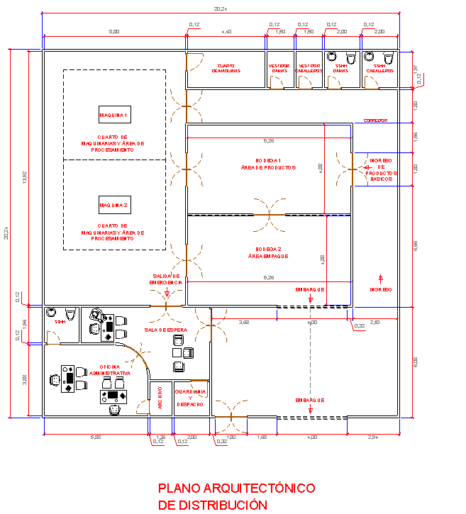
ESTUDIO TECNICO O DE INGENIERIA
Plano de Distribución de la Planta

Slide 28

ZARUCAFE
MISION
“Ofrecer un producto innovador y practico dirigido a personas que les gusta minimizar su tiempo, contando con el apoyo de un gran grupo de trabajo y construyendo nuestra prioridad de mantener un sabor exclusivo de nuestro café Zarumeño manteniendo atenciones de gustos y preferencias por parte de nuestra demanda, creando lo más importante que es la confianza. ”
VISION
“Ser una empresa líder en el mercado potencial al lanzar nuestro producto, brindando una calidad innata a nuestro mercado objetivo, para que de esta manera podamos ser una empresa con altos índices de venta y la de mayor prestigio en el mercado. ”

Slide 29
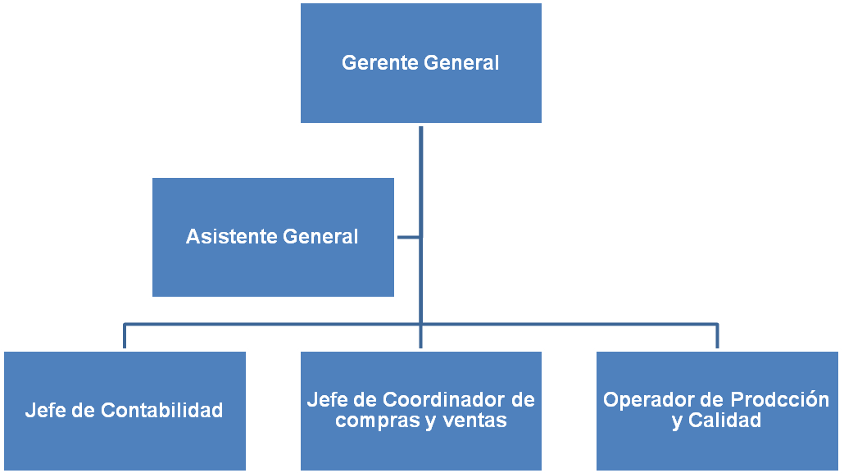
ORGANIGRAMA
Empacador
Conductor

Slide 30
ESTUDIO FINANCIERO
FACTORES
La demanda mensual será de 3772 cajitas de café en bolsitas auto filtrantes.
La producción se realizará con la ayuda de una máquina empacadora de bolsitas de café, la cual produce de 70 -90 fundas por minuto.

Slide 31
ESTUDIO FINANCIERO
COSTOS VARIABLES:
  Costo de venta unitario: es el costo de hacer una caja con bolsitas de café es de $1.52.
  Papel filtro: El costo del papel filtro es de $12.50 un kilo, en un kilo podemos producir 1200 bolsitas dando como resultado de $0.01 por bolsita producida.
  Hilo: Un tubo de hilo cuesta $1 los 90 metros, por lo tanto el costo del hilo por bolsita producida sería de $0.002 .
  Etiqueta y Envoltura plástica: El costo de la etiqueta es de $0.022, este es el valor de la etiqueta que obtendrá cada bolsita producida.
  Café: El costo del café es de $2.70 la libra, con una libra de café podemos obtener 82 bolsitas de café, cada una contiene 5.5g y su costo por unidad es de $0.03
  Caja de cartón: El costo de la caja de cartón por bolsita producida es de $0.22

Slide 32
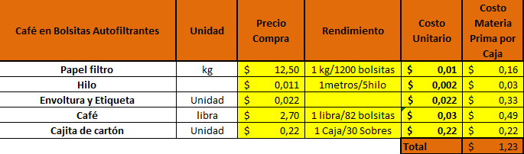
ESTUDIO FINANCIERO
Costo de Materia Prima

Slide 33
ESTUDIO FINANCIERO
COSTOS FIJOS:
  Pago de servicios básicos (agua, luz y teléfono): El pago de los servicios básicos es un costo fijo ya que de ellos depende que se desarrollen siempre las operaciones en nuestra empresa.
  Pago de salarios: Corresponde a la remuneración fija mensual que debemos pagar a nuestros empleados quienes son: el operador de producción y calidad, empacador y conductor.
  Alquiler: Corresponde al pago mensual por el uso de la infraestructura que usaremos para la fabricación y distribución de nuestro producto.
  Gastos generales y de administración: Son aquellos gastos de mantenimiento de equipo y oficina, suministros de oficina e imprevistos.

Slide 34
ESTUDIO FINANCIERO
Costos Fijos
 | 1 | 2 | 3 | 4 | 5
DEMANDA PROYECTADA | 45.259 | 47.070 | 48.952 | 50.910 | 52.947
COSTOS FIJOS
Pago servicios básicos | $ 2.004 | $ 2.004 | $ 2.004 | $ 2.004 | $ 2.004
Pago salarios | $ 31.008 | $ 31.008 | $ 31.008 | $ 31.008 | $ 31.008
Alquiler | $ 4.200 | $ 4.200 | $ 4.200 | $ 4.200 | $ 4.200
Gastos generales y de administración
 | $ 216 | $ 216 | $ 216 | $ 216 | $ 216
Gastos de Publicidad | 1500 | 1000 | 1000 | 700 | 700
Total Costos Fijos | $ 38.928 | $ 38.428 | $ 38.428 | $ 38.128 | $ 38.128

Slide 35
ESTUDIO FINANCIERO
Análisis Costo Volumen Utilidad
Precio = $2,66 por bolsita de café
Costo unitario = $1,52 por bolsita de café
Costos Fijos = $38.928
PE = Costos Fijos / Margen de Contribución
PE = $38.928 / 2,66 – 1,52
PE = $38.928/ 1,14
PE = 34.148
El punto de equilibrio para nuestra empresa es 34.148 bolsitas de café anuales, es decir, necesitamos vender esta cantidad anualmente para que los ingresos obtenidos cubran por lo menos los costos fijos.

Slide 36
ESTUDIO FINANCIERO
Inversión del Proyecto
INVERSIONES VARIAS
CONCEPTO | SUBTOTAL | TOTAL
Gastos de Puesta en marcha |  | 5.710
Patente o Marca Registrada | 350
Registro Sanitario | 300
Línea Telefónica | 60
Obras físicas | 5.300
Gastos de Constitución |  | 600
Total |  | $6.310
Los gastos de constitución están comprendidos por:
• Constitución de la Compañía
• Obtención del Registro Único del Contribuyente( RUC)
• Pagos de Tasas y permisos municipales
• Pagos al estudio Jurídico y demás trámites legales.

Slide 37
ESTUDIO FINANCIERO
Capital de Trabajo: Método del Déficit Acumulado
El precio de venta es US$2.66 y el costo de venta es US$1.52; siendo la proyección anual de ventas 45259 cajas de café.
La cantidad que se requiere financiar con capital de trabajo es de $3531,25.

Slide 38
ESTUDIO FINANCIERO
Ingresos por Venta de Productos
 | 0 | 1 | 2 | 3 | 4 | 5
DEMANDA PROYECTADA |  | 45.259 | 47.070 | 48.952 | 50.910 | 52.947
PRECIO | 2,66
INGRESO ANUAL |  | 120.388,94 | 125.206,2 | 130.212,32 | 135.420,6 | 140.839,02

Slide 39
ESTUDIO FINANCIERO
Valor de Desecho del Proyecto
Maquinas | Valor Total Compra | Vida Contable | Depreciación Anual | Años Depreciándose | Depreciación Acumulada | Valor en Libros
Maquina Empacadora | 44.520 | 10 | 4.452 | 5 | 22.260 | 22.260
Computadora | 1.050 | 3 | 350 | 2 | 700 | 350
Impresora | 100 | 3 | 33,33 | 2 | 66,67 | 33,33
Sillas | 140 | 10 | 14 | 5 | 70 | 70
Escritorio | 520 | 10 | 52 | 5 | 260 | 260
Aire Acondicionado | 300 | 10 | 30 | 5 | 150 | 150
Teléfono | 20 | 10 | 2 | 5 | 10 | 10
Mesas | 60 | 10 | 6 | 5 | 30 | 30
Sillas Plásticas | 40 | 10 | 4 | 5 | 20 | 20
Depreciación Anual |  |  | 4.943,33 | Valor de Desecho |  | 23.183,33

Slide 40
ESTUDIO FINANCIERO
Modelo CAPM
Capital Asset Pricing Model
Re= Rf + b(Prima de Riesgo
Beta Promedio del Sector (EUA) | 0,77
Prima de Riesgo = Rm - Rf
Ibbotson histórico señala prima de riesgo | 5,9
Rf bonos del tesoro EU = | 0,89
Re calculado | 5,433
Riesgo País Asociado al Mercado Ecuatoriano | 8,04
Re ECU = Re calculado + Riesgo Mercado Ecuatoriano | 13,473
Rm = rf + β (Prima de Riesgo) + Rp(ECU)

Slide 41
FLUJO DE CAJA
AÑOS | 0 | 1 | 2 | 3 | 4 | 5
Ingreso por Ventas
Precio |  | 2,66 | 2,66 | 2,66 | 2,66 | 2,66
Cantidad |  | 45.259 | 47.070 | 48.952 | 50.910 | 52.947
(+) Total Ing. Por Ventas |  | $ 120.388,94 | $ 125.206,20 | $ 130.212,32 | $ 135.420,60 | $ 140.839,02
Egresos
(-) Costo de Venta |  | 68793,68 | 71546,40 | 74407,04 | 77383,20 | 80479,44
(-) Gasto de Publicidad |  | 1500 | 1000 | 1000 | 700 | 700
(-) Gastos de Sueldos y Salarios |  | 31008 | 31008 | 31008 | 31008 | 31008
(-) Gastos de Servicios Básicos |  | 2000 | 2000 | 2000 | 2000 | 2000
(-) Gastos de Alquiler |  | 4200 | 4200 | 4200 | 4200 | 4200
(-) Gastos de Administración |  | 216 | 216 | 216 | 216 | 216
(-)Gastos de Intereses |  | 3047,51 | 2542,84 | 1990,48 | 1385,92 | 724,22
(-)Depreciación |  | 4943,33 | 4943,33 | 4943,33 | 4943,33 | 4943,33
(+) Total de Egresos |  | 115708,52 | 117456,57 | 119764,85 | 121836,45 | 124270,99
Utilidad o Perdida |  | 4680,42 | 7749,63 | 10447,47 | 13584,15 | 16568,03
15% Participación a trabajadores |  | 702,06 | 1162,44 | 1567,12 | 2037,62 | 2485,20
UAI |  | 3978,36 | 6587,19 | 8880,35 | 11546,53 | 14082,82
IR (2012 - 23%) (2013-2015 - 22%) |  | 915,02 | 1449,18 | 1953,68 | 2540,24 | 3098,22
Utilidad Neta |  | 3063,33 | 5138,00 | 6926,67 | 9006,29 | 10984,60
(+)Depreciación |  | 4943,33 | 4943,33 | 4943,33 | 4943,33 | 4943,33
(-) Amortización Prestamo |  | 5340,44 | 5845,11 | 6397,48 | 7002,04 | 7663,73
(-)Inversión Inicial | -53748
(+) Prestamo | 32248,8
Valor de desecho |  |  |  |  |  | 23183,33
Capital de trabajo | -3497,63 |  |  |  |  | $ 3.947,63
Flujo Efectivo Neto | -24996,83 | 2666,22 | 4236,22 | 5472,53 | 6947,59 | 35395,16
VAN
$ 7.396,26
TIR
21,09%

Slide 42
ESTUDIO FINANCIERO
PAYBACK
Periodo (Años) | Saldo de Inversión | Flujo de caja | Rentabilidad Exigida | Recuperación Inversión
1 | 53.748 | 2.666,22 | 7.241,47 | -4.575,25
2 | 58.323,25 | 4.236,22 | 7.857,89 | -3.621,67
3 | 61.944,92 | 5.472,53 | 8.345,84 | -2.873,31
4 | 64.818,23 | 6.947,59 | 8.732,96 | -1.785,37
5 | 66.603,60 | 34.978,78 | 8.973,50 | 26.005,28

Slide 43
ESTUDIO FINANCIERO
Análisis De Sensibilidad Uni-Variable
ANALISIS DE SENSIBILIDAD VARIACION DE PRECIOS
 | PRECIOS 1 | VAN | PRECIOS 2 | VAN | PRECIO 3 | VAN
Bolsitas de café | $ 2,30 | -32772,74 | $ 2,66 | $7,396.26 | $ 2,80 | 23017,54
PRECIOS | 1 | 2 | 3
VAN | -32772,74 | $7,396.26 | 23017,54

Slide 44
ESTUDIO FINANCIERO
Análisis De Sensibilidad Uni-Variable

Slide 45
CONCLUSIONES
Nuestro proyecto tiene una buena aceptación del mercado puesto que existe una gran cantidad de personas que consumen café, pero nos hemos enfocado en las personas que lo consumen en reuniones sociales y trabajo.
Nuestra demanda mensual será de 3772 cajitas distribuidas en los grandes supermercados que son: Supermaxi y Mi comisariato, así como en las principales estaciones de servicio, como: Primax y Mobil. Nuestro precio será de $2,66 caja cajita, la cual contendrá 15 bolsitas de café autofiltrantes.
Nuestros proveedores de café zarumeño serán los pequeños productores del cantón Zaruma, localizado en la provincia de El Oro.
Promoción a través de las redes sociales como: Twitter y Facebook, degustaciones a través de las impulsadores en los supermercados: Mi Comisariato y Supermaxi, publicaciones en la prensa escrita y vallas publicitarias.
VAN positivo de $ 7.396,26 y una TIR de 21,09 %, la cual supera en 7.62% a la TMAR.

Slide 46
RECOMENDACIONES
Nuestro producto podría ser comercializado también con los sobres de azúcar de 10 gramos tanto morena como blanca.
Como seríamos una empresa nueva en el mercado, es necesario invertir en publicidad.

Slide 47
ZARUCAFE
¡GRACIAS POR SU ATENCION!

